Slide 1
Міністерство освіти і науки України
Державний університет “Житомирська політехніка”
Факультет інформаційно-комп’ютерних технологій
Кафедра інженерії програмного забезпечення
Гра “Сапер”
Виконав студент 1 курсу, групи ВТ-21-1
Маньківський Владислав
Житомир 2022

Slide 2
Актуальність теми
Сучасні ігри почали створювати надто казуальними, в яких не потрібно думати головою та бути максимально зосередженим. Тоді чому б не робити ремастери старих ігор, таких як наприклад “Сапер”. На перший погляд це проста гра без сенсу, але якшо почати в неї грати, можна зрозуміти що все не так легко.
Мова С# актуальна в першу чергу тому, що дозволяє більш раціонально створювати популярні на сьогодні інтернет-додатки. С# тісно інтегрована з мовою XML, різноманітними веб-технологіями. Також популярність С# серед розробників обумовлена тим, що вона інтегрувала в собі переваги мов Java та С++, при чому з C# були виключені деякі сумнівні директиви, макроси, відмінені глобальні перемінні.

Slide 3

Аналіз аналогів
Minesweeper Online
Переваги:
рейтинг
присутня кастомізація рівнів
Недоліки:
- застарілий дизайн

Slide 4

Аналіз аналогів
Minesweeper Google
Переваги:
дизайн
популярність
Недоліки:
відсутній рейтинг
- відсутня кастомізація рівнів

Slide 5

Аналіз аналогів
Minesweeper
Переваги:
гнучка кастомізація дисплею
кастомі рівні
Недоліки:
відсутній рейтинг
- застарілий дизайн

Slide 6
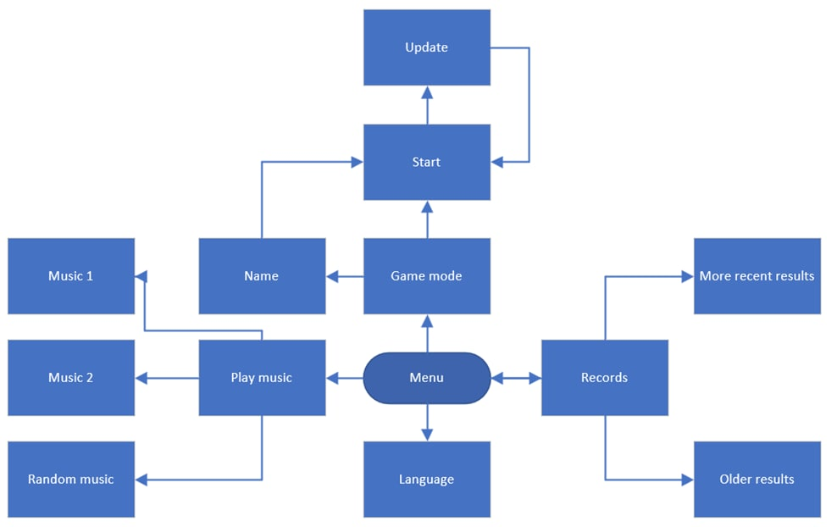
Архітектура програмного забезпечення

Slide 7
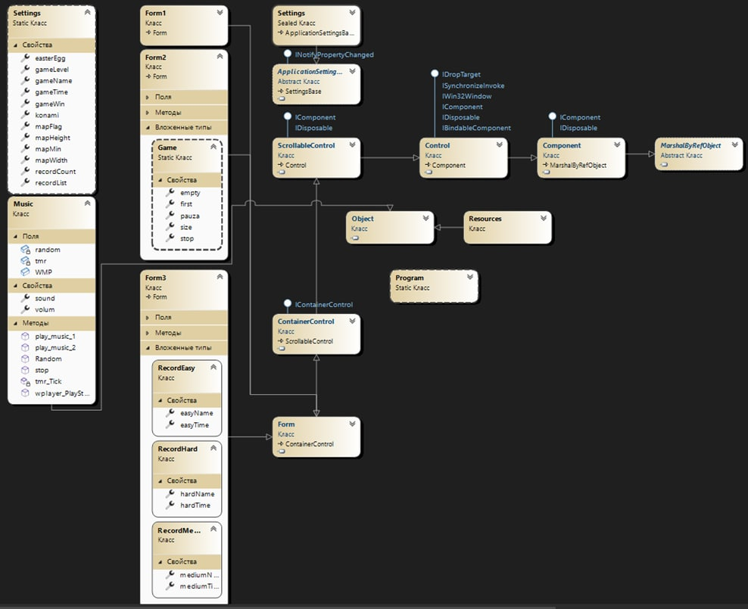
Діаграма класів

Slide 8
Демонстрація

Slide 9
Дякую за увагу!

